Slide 1
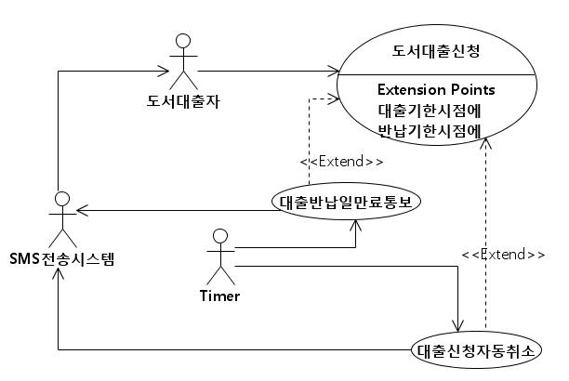
1)
4)
3)
3.2)
2)
3.1)
2.1)
2.2)

Slide 2
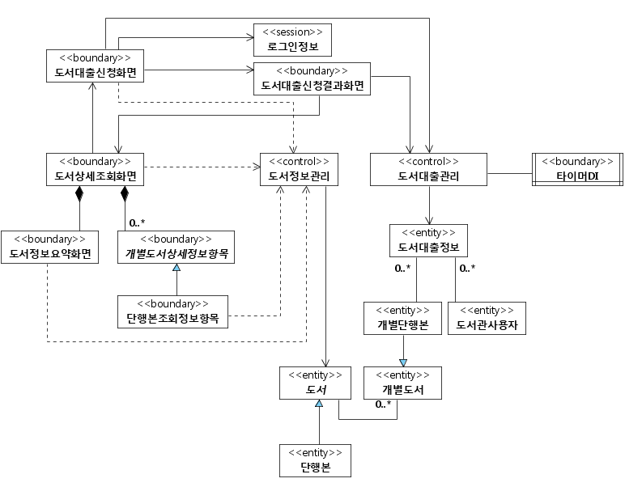

Slide 3
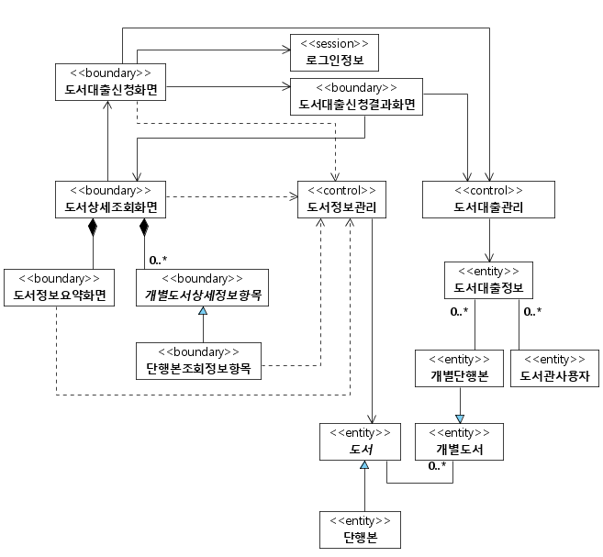
도서상세조회화면은
소장자료검색 유스케이스의 결과이다.

Slide 4
시스템은 도서대출신청 화면을 보여 준다.
도서대출신청 화면은 도서명, 저자명, 출판사명, 출판 년도, 쪽수 등을 도서정보관리 클래스로부터 구한다

Slide 5
2) 대출신청결과 화면을 출력한다.
1.2)
1.1)
2.1)
1) 시스템은 신청 도서에 대한 대출 예약을 기록하고
2.2)
1.3)

Slide 6
시스템은 대출신청결과 화면을 닫고 도서상세조회 화면을 갱신한다
1)
2)
갱신된 도서상세조회 화면에는 도서에 대한 대출신청이 되었음이 표시된다

Slide 7
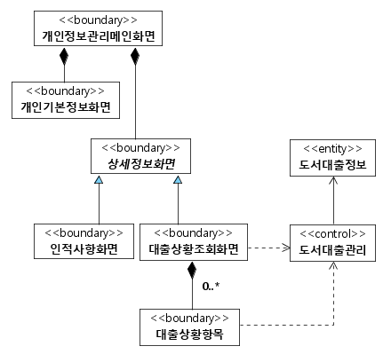
2) 시스템은 대출상황조회 화면을 보여 준다
4) 시스템은 대출신청 취소에 대한 기록을 하고 대출상황조회 화면을 갱신한다

Slide 8
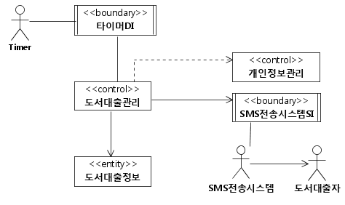
1) Timer는 시스템에게 Timeout이 되었음을 알린다.
3) 시스템은 해당 대출 신청자에게 대출 신청이 취소되었음을 SMS전송시스템을 통하여 도서대출자에게 통보한다
2) 시스템은 대출 기한 일까지 대출되지 않은 도서에 대한 대출 신청을 취소시킨다

Slide 9
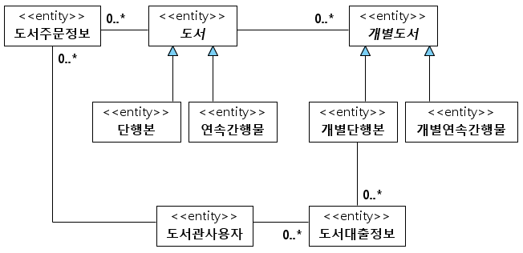
하나의 도서에 대해서 여러 회 주문이 가능하다
도서는 서명, 저자명 등 여러 실제 도서의 공통적인 정보를 뜻한다
하나의 도서에 물리적인 실제 도서는 여러 권이 존재한다
개별 도서는 실제로 존재하는 물리적인 각 도서를 뜻한다
단행본과 연속간행물로 분류된다.
0..*
개별 도서가 확보될 때 대출을 신청할 수 있다.
0..*
개별적인 단행본만이 대출된다
한명의 도서관 사용자는 여러 회 도서 주문을 한다
한명의 도서관 사용자는 여러 회 도서대출을 한다

Slide 10
도서대출자 액터를 위한 경계 클래스

Slide 11
Timer 액터를 위한 경계 클래스
SMS전송시스템
액터를 위한 경계 클래스

Slide 12
도서대출관리 제어 클래스가 외부 장치를 직접 이용하지 않아야 한다
도서대출관리 제어 클래스가 외부 시스템를 직접 접근하지 않아야 한다

Slide 13
도서대출신청
<<trace>>
<<control>>
도서대출관리
대출신청자동취소
<<trace>>

Slide 14
도서대출신청 유스케이스
기본 시나리오
…
4. 시스템은 신청 도서에 대한 대출 예약을 기록하고 대출신청결과 화면을 출력한다.
대출신청 조회 및 취소 시나리오
…
4. 시스템은 대출신청 취소에 대한 기록을 하고 대출상황조회 화면을 갱신한다.
<<trace>>
<<entity>>
도서대출정보
대출신청자동취소 유스케이스
…
2. 시스템은 대출 기한 일까지 대출되지 않은 도서에 대한 대출 신청을 취소시킨다.
…
<<trace>>

Slide 15
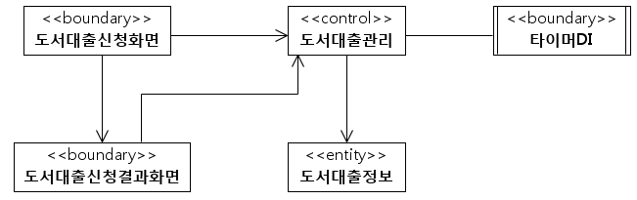
1)
3)
4)
2)

Slide 19
도서 대출 신청 화면
도서 대출 신청 결과 화면
도서명: 객체지향의 이해
도서명: 객체지향의 이해
저자명: 객체지향 전문가
저자명: 객체지향 전문가
출판사명: 좋은 출판사
출판사명: 좋은 출판사
출판년도: 2008년
출판년도: 2008년 8월
소장위치: 중앙 도서관 4층
대출기한일: 2008년 10월 10일
확인
뒤로
확인

Slide 20
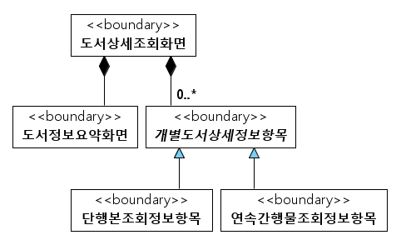


도서 상세 조회 화면
도서 정보 요약
유형: 단행본
ISBN: 0-321-19368-7
도서명: 객체지향의 이해
저자명: 객체지향 전문가
발행처명: 좋은 출판사
발행일: 2008년 8월
단행본조회정보
순번 | 등록번호 | 소장처 | 도서상태
1 | 123-456 | 제2도서관 | 대출중
2 | 123-457 | 중앙도서관 | 대출가능
3 | 123-458 | 제3도서관 | 대출신청중
대출신청
도서검색 페이지로

Slide 21
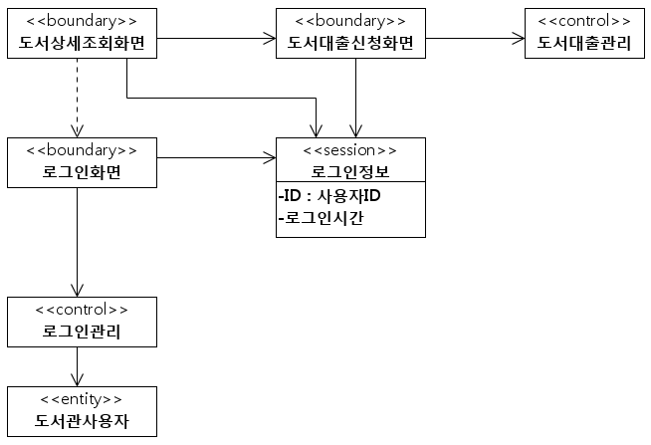
사용자가 로그인을 한 상태인 지를 <<session>> 로그인정보 클래스를 이용하여 조사한다.
로그인이 성공하였으면 도서대출신청 화면을 표시한다.
5)
7)
1)
사용자ID와 도서등록번호를 전달하면서 대출 신청을 한다.
로그인을 할 수 있도록 로그인 화면을 팝업으로 표시한다.
2)
6)
로그인한 사용자의 사용자ID를 로그인정보 클래스로부터 구한다.
4)
로그인관리 클래스와 도서관사용자 클래스를 이용하여 사용자ID/암호가 일치하는 지 조사한다.
3)
사용자ID/암호가 일치하면 로그인 하였음을 <<session>> 로그인정보에 저장한다.

Slide 22
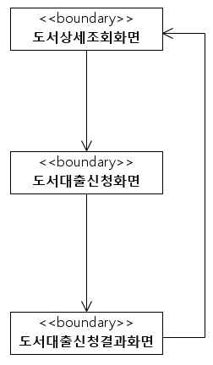
도서대출신청 유스케이스
도서대출자는 도서상세조회 화면에서 대출 신청할 도서의 “대출신청” 버튼을 선택한다.
시스템은 도서대출신청 화면을 보여 준다. 도서대출신청 화면은 신청된 도서에 대하여 상세한 정보로서 도서명, 저자명, 출판사명, 출판 년도, 쪽수를 표시한다.
도서대출자는 도서대출신청 화면에서 “대출신청” 버튼을 선택한다.
시스템은 신청 도서에 대한 대출 예약을 기록하고 대출신청결과 화면을 출력한다. 대출신청결과 화면은 도서 이름, 저자, 도서 소장 위치, 대출 기한을 표시한다.
도서대출자는 대출신청결과 화면에서 “확인” 버튼을 선택한다.
시스템은 대출신청결과 화면을 닫고 도서상세조회 화면을 갱신한다. 갱신된 도서상세조회 화면에는 도서에 대한 대출신청이 되었음이 표시된다.

Slide 23
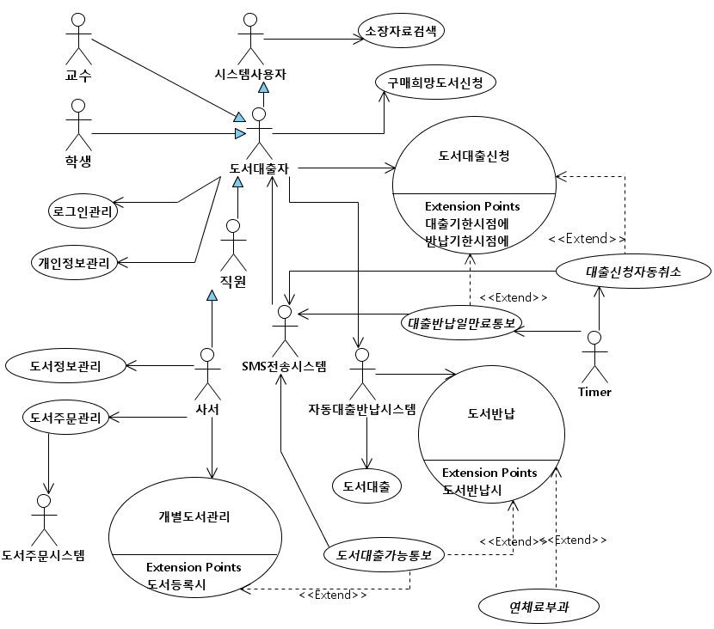




Slide 24





로그인관리
개인정보관리
도서대출신청
대출신청
자동취소
소장자료검색
도서대출
도서정보관리
대출반납일
만료통보
개별도서관리
도서반납
도서대출
가능통보
구매희망
도서신청
연체료부과
도서주문관리

Slide 25
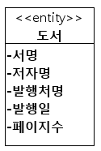

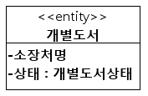
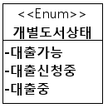
도서대출신청 유스케이스
도서대출자는 도서상세조회 화면에서 대출 신청할 도서의 “대출신청” 버튼을 선택한다.
시스템은 도서대출신청 화면을 보여 준다. 도서대출신청 화면은 신청된 도서에 대하여 상세한 정보로서 도서명, 저자명, 출판사명, 출판 년도, 쪽수를 표시한다.
도서대출자는 도서대출신청 화면에서 “대출신청” 버튼을 선택한다.
시스템은 신청 도서에 대한 대출 예약을 기록하고 대출신청결과 화면을 출력한다. 대출신청결과 화면은 도서 이름, 저자, 도서 소장 위치, 대출 기한을 표시한다.
도서대출자는 대출신청결과 화면에서 “확인” 버튼을 선택한다.
시스템은 대출신청결과 화면을 닫고 도서상세조회 화면을 갱신한다. 갱신된 도서상세조회 화면에는 도서에 대한 대출신청이 되었음이 표시된다.

Slide 26
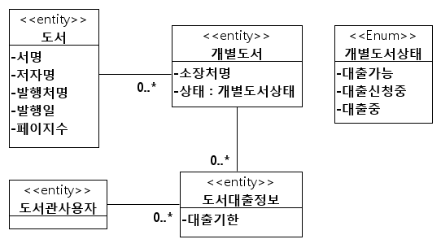
하나의 도서에 대하여 실제적인 개별도서는 여러 개가 존재할 수가 있다.
1)
3)
하나의 개별 도서는 여러 회 대출될 수가 있다.
2)
한명의 도서관 사용자는 여러 회 대출 신청을 할 수가 있다

Slide 27
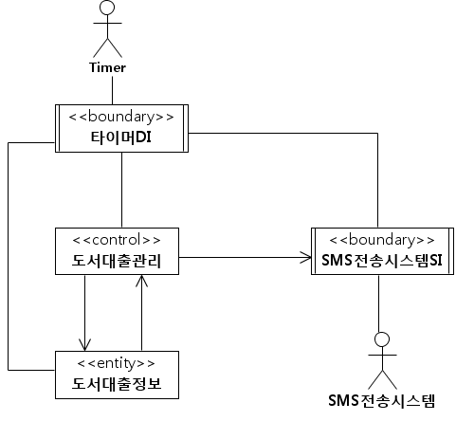
E2) 경계 클래스가 경계 클래스를 접근하지 않아야 한다.
E1) 경계 클래스가 엔티티 클래스를 접근하지 않아야 한다.
1)
2)
E3) 엔티티 클래스가 제어 클래스를 접근하지 않아야 한다.

Slide 28
분석 클래스 모델의 상세화

Slide 29
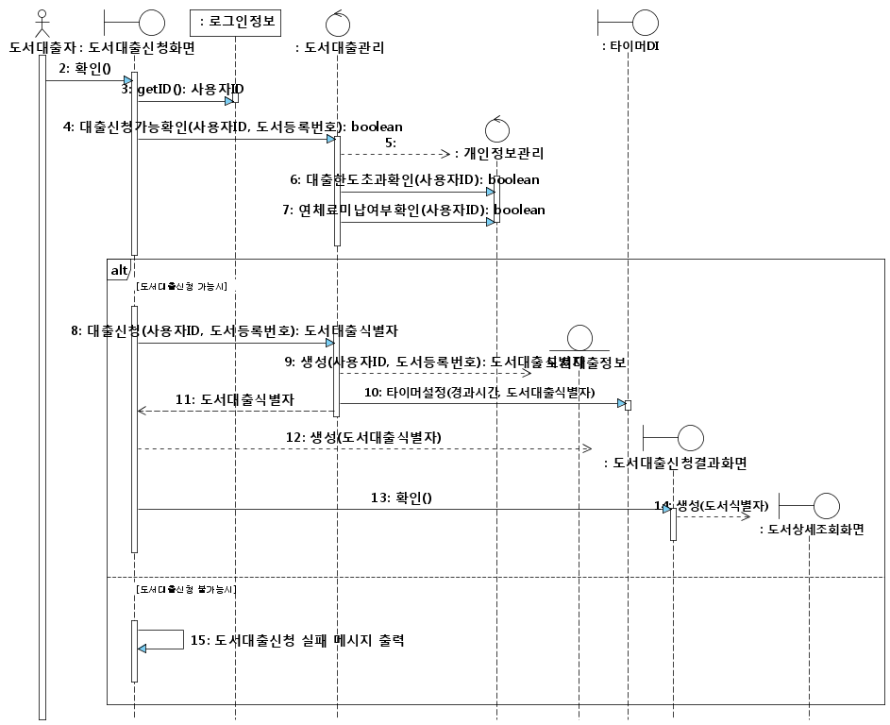
도서대출신청
대출신청가능 조사
대출신청 후 도서대출신청결과화면 표시
도서대출신청결과화면 표시
도서상세조회화면 표시
대출신청을 못할 때

Slide 30
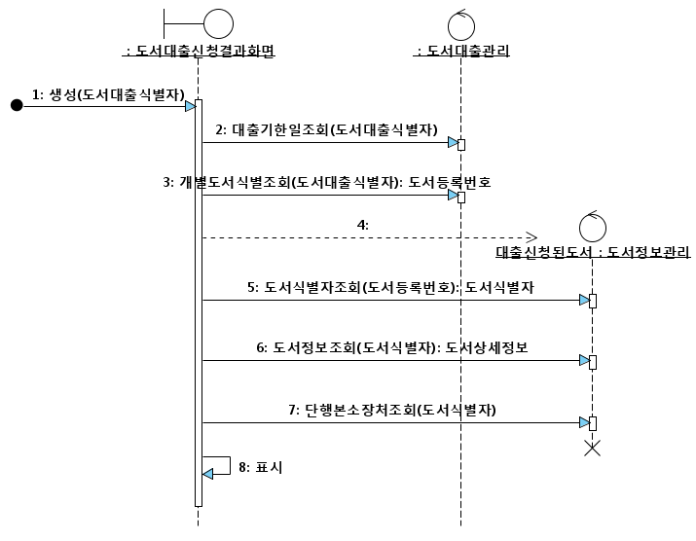
도서대출신청결과화면:생성
도서대출관리/도서정보관리로부터 대출신청된 도서정보를 조회

Slide 31
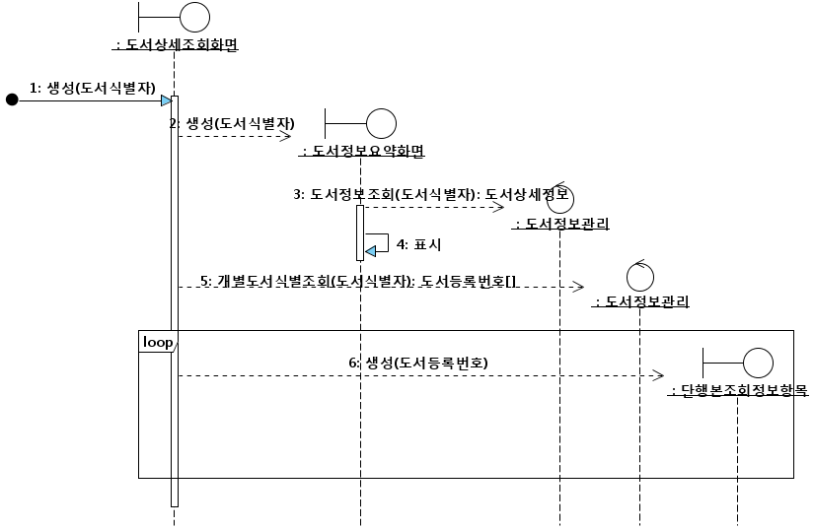
도서상세조회화면:생성
도서정보요약화면 표시
개별 단행본 별 정보 표시

Slide 32
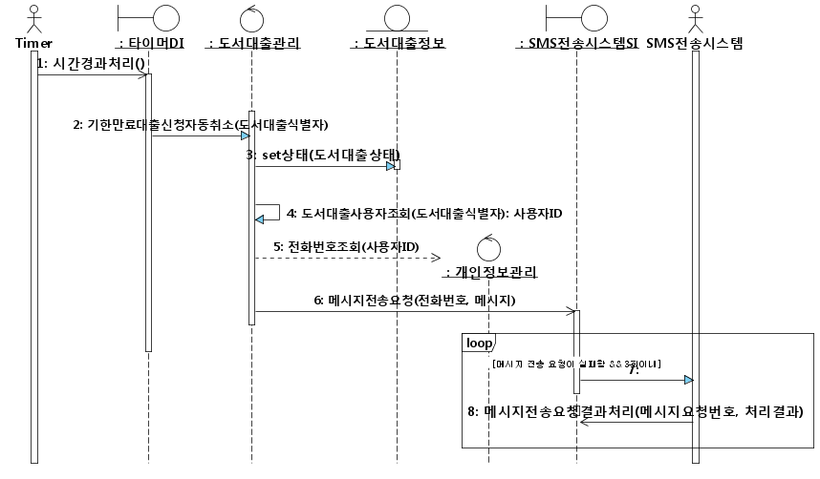
대출신청자동취소
지정된 시간 경과시 자동으로 대출 신청을 취소함
자동취소된 대출의 신정자에게 문자메시지 전송함
메시지전송 실패시 3회까지 시도함

Slide 33






개인정보관리메인화면
기본 정보
이름:
기관명:
소속:
신분:
인적사항조회
대출상황조회
도서검색
도움말
대출 상황
대출신청도서수:
대출신청취소도서수 :
대출중인도서수:
반납도서수:
연체 도서수:
부과된 연체료:
도서명 | 저자명 | 대출 신청일 | 대출 기한일 | 신청 취소일 | 대출일 | 반납 기한일 | 반납일 | 반납 연장횟수
 |  | 5.20 | 5.22 | - | 5.21 | 6.20 | 6.18 | 0
 |  | 6.30 | 7.2
 |  | 5.20 | 5.22 | - | 5.22 | 7.20 |  | 1
취소
연장

Slide 34
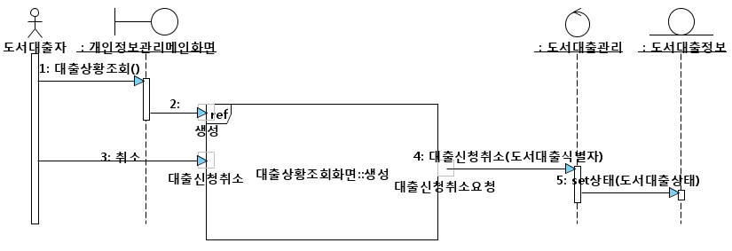
도서대출신청 조회 및 취소
대출상황조회화면 표시
대출신청 취소

Slide 35
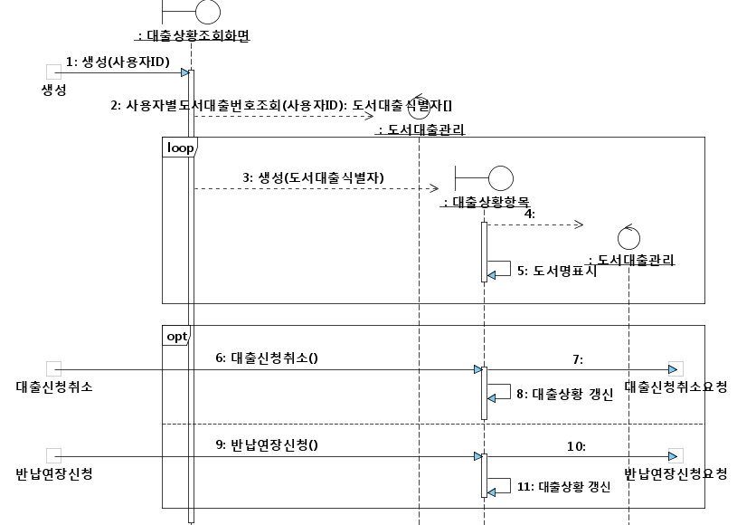
대출상황조회화면
대출상황조회화면 생성
대출신청 취소
반납연장 신청

Slide 36
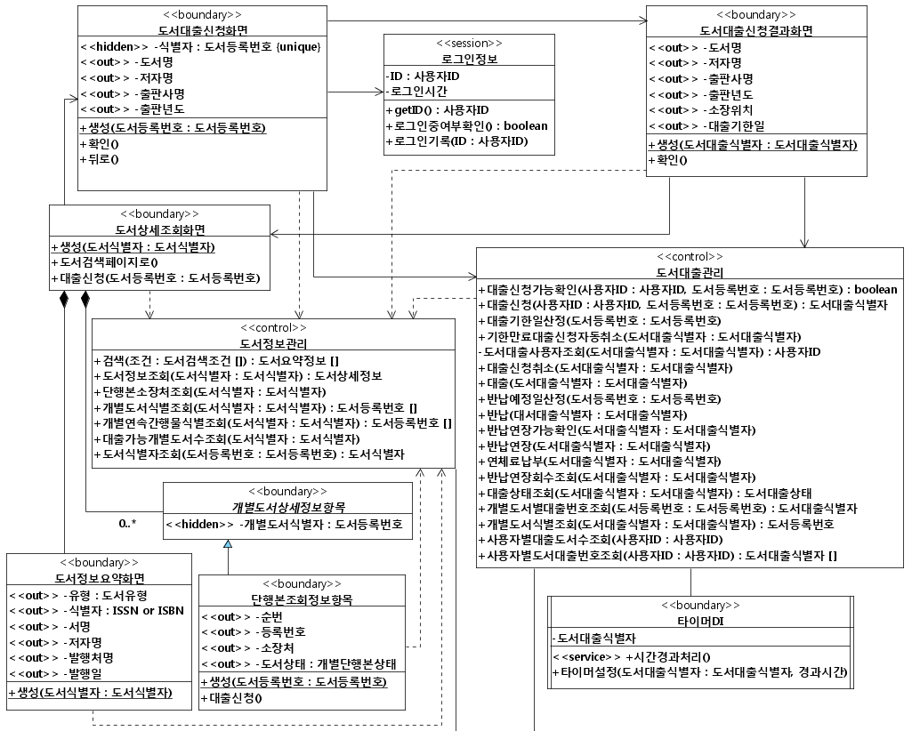

Slide 37
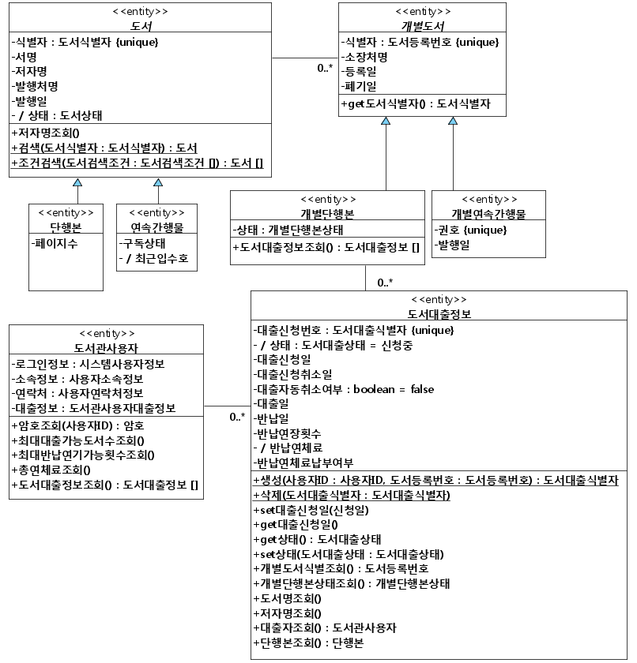
0..*
0..*

Slide 38
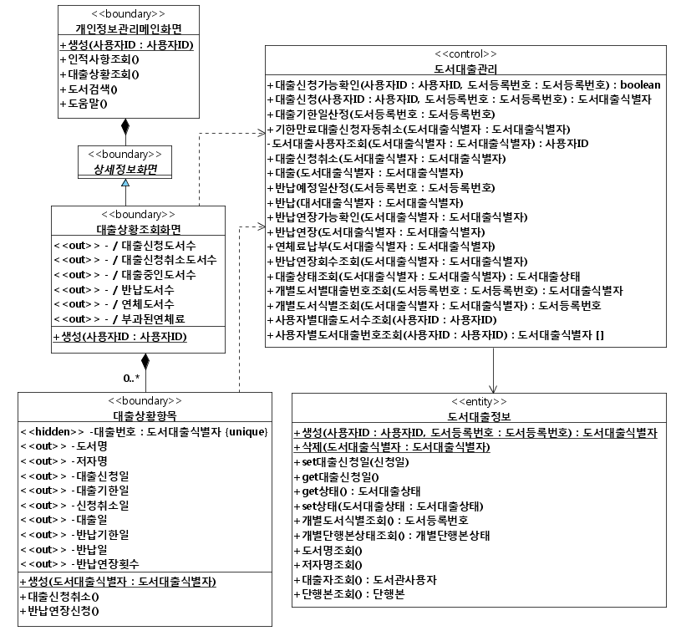

Slide 39
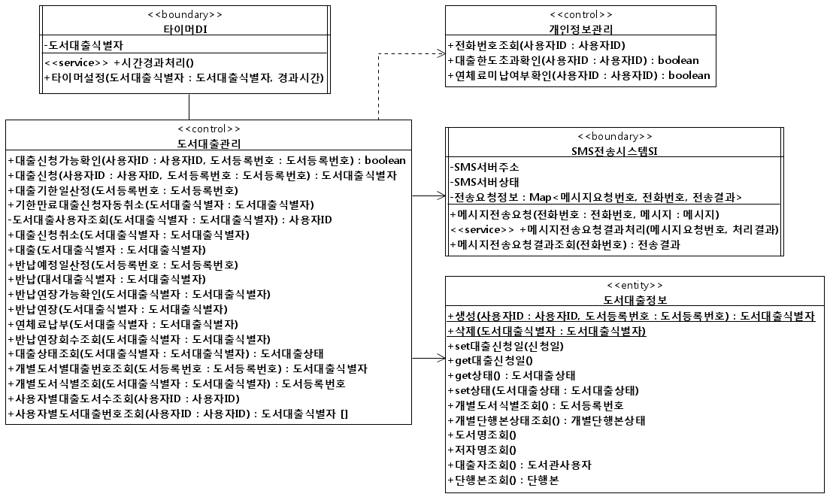

Slide 40
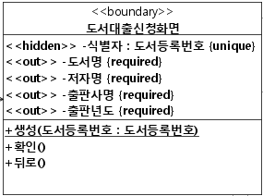
도서 대출 신청 화면
도서명: 객체지향의 이해
저자명: 객체지향 전문가
출판사명: 좋은 출판사
출판년도: 2008년 8월
확인
뒤로

Slide 41
도서대출신청화면의 <<hidden>> 도서등록번호를 도서대출관리에 전달한다.

Slide 42
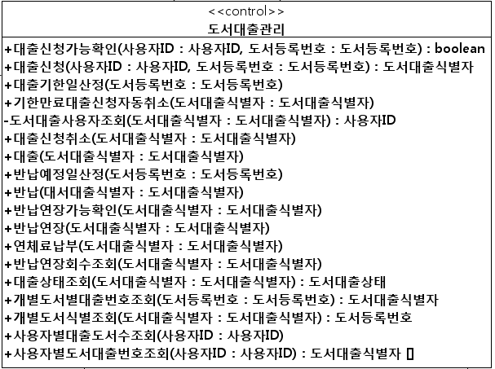
대출 신청 기능
대출 신청 취소 기능
대출/반납 기능
대출 정보 조회 기능

Slide 45
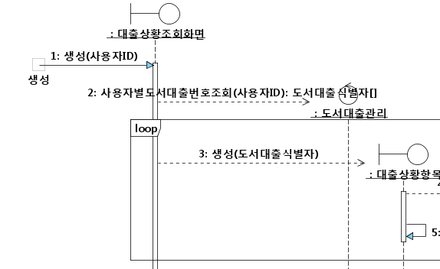

Slide 46
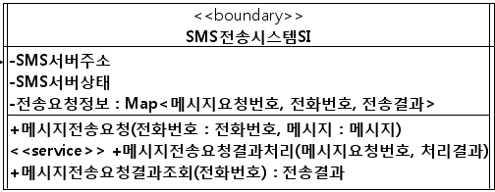

Slide 47
SMS서버주소 속성이 이용된다.

Slide 48
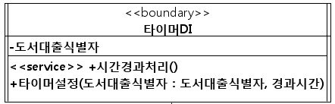

Slide 49
도서대출식별자 속성으로 저장한다

Slide 50
도서대출식별자 속성이 전달된다

Slide 51
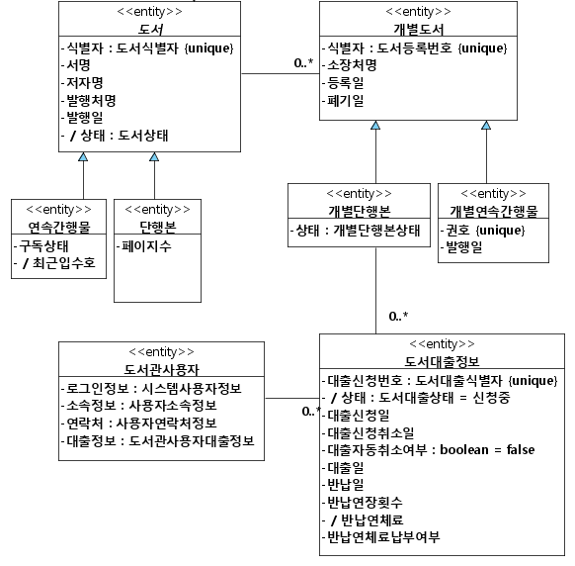
0..*
0..*

Slide 52


Slide 53
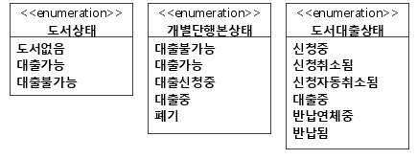

Slide 54
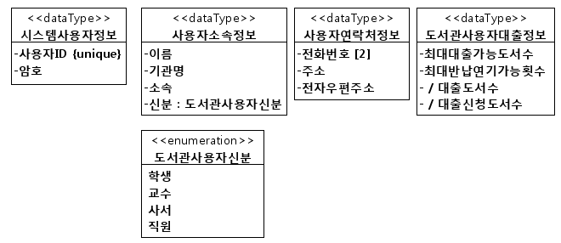

Slide 55
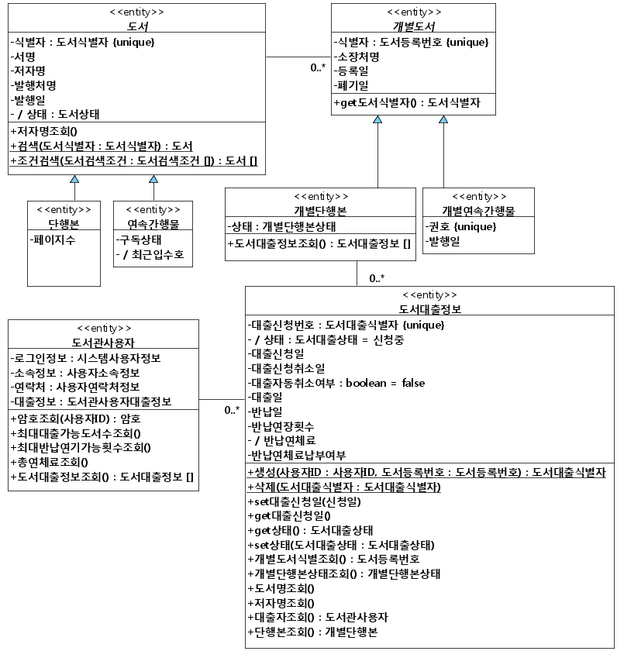
자신의 정보 관리
관련된 엔티티 클래스의 정보 관리
연관된 객체를 관리

Slide 56
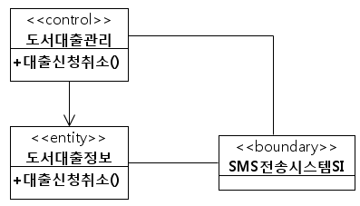

Slide 57
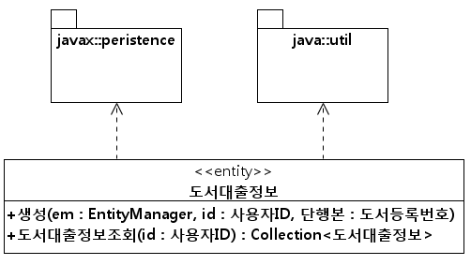

Slide 58
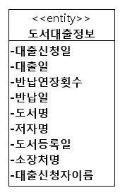
도서 대출의 정보
도서의 정보
개별 도서의 정보
도서관 사용자의 정보

Slide 59
0..*
0..*

Slide 60
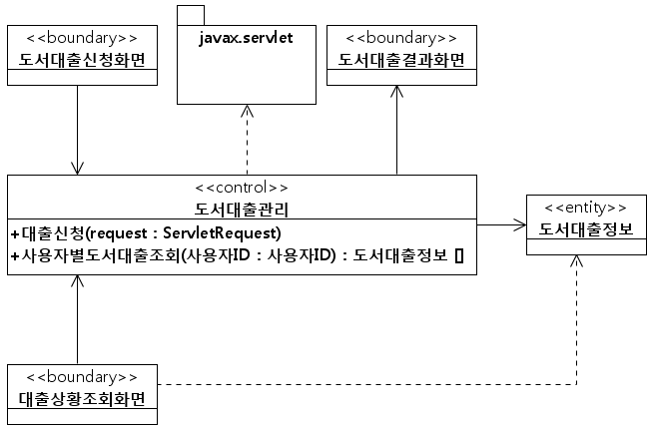
1.1)
2)
1)
3)
3.1)

Slide 61
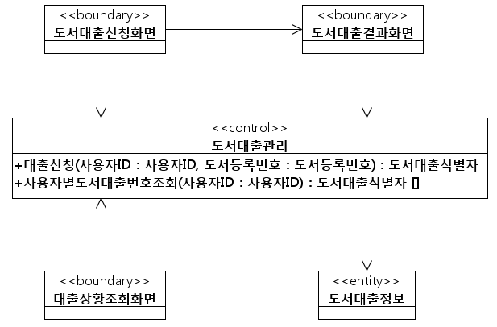
2.1)
2.2)

Slide 62
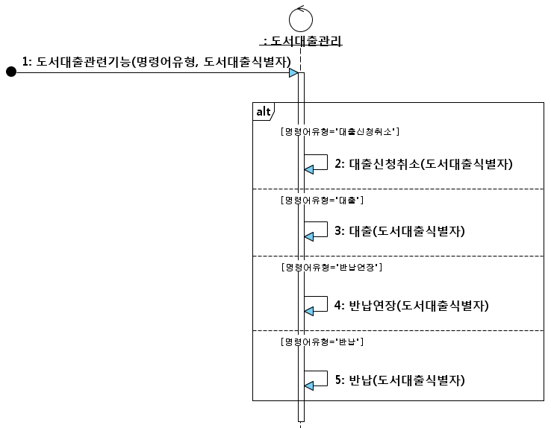
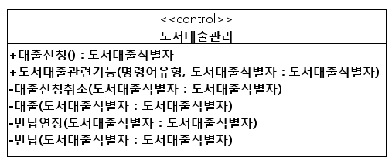

Slide 63
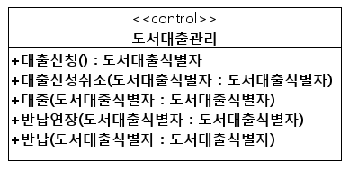

Slide 64
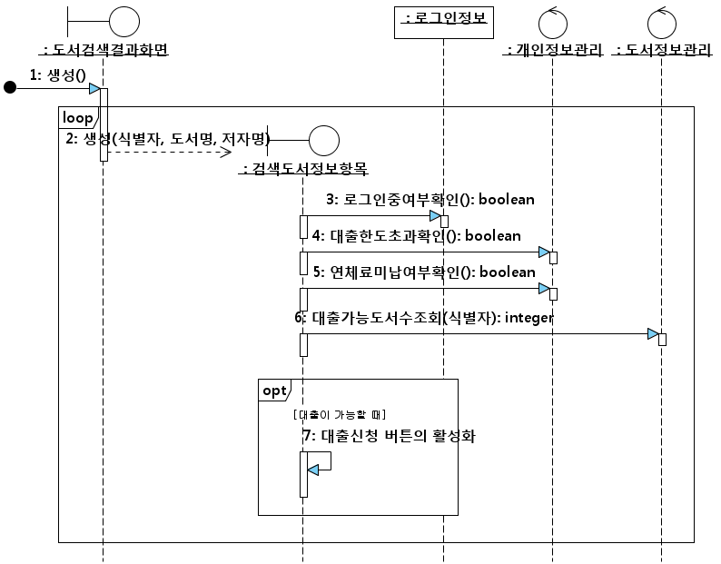
UI 클래스에서 선행 조건의 만족을 점검함
선행 조건의 만족하는 도서만 대출신청 버튼을 활성화

Slide 65
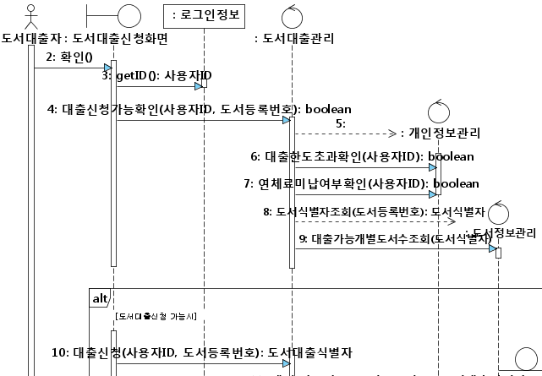
제어 클래스에서 선행 조건의 만족을 점검함

Slide 66
유스케이스 모델
도서대출신청
<<trace>>
도서대출신청
실현 모델
대출신청자동취소
<<trace>>
대출신청자동취소
실현 모델
도서주문관리
<<trace>>
도서주문관리
실현 모델

Slide 68
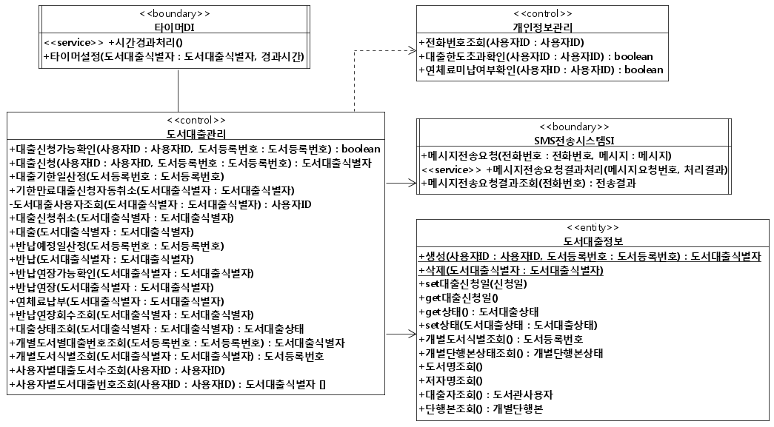
5)
2)
6)
3)

Slide 69
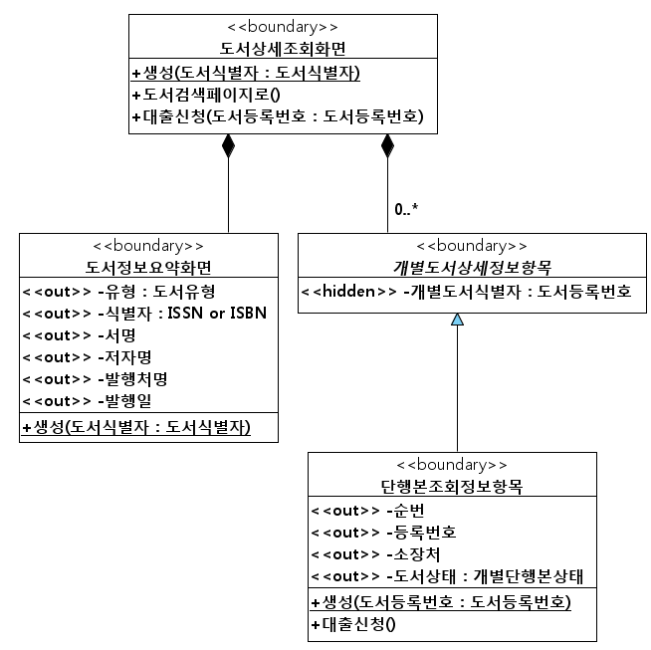
도서 상세 조회 화면
도서 정보 요약
유형: 단행본
ISBN: 0-321-19368-7
도서명: 객체지향의 이해
저자명: 객체지향 전문가
발행처명: 좋은 출판사
발행일: 2008년 8월
단행본조회정보
순번 | 등록번호 | 소장처 | 도서상태
1 | 123-456 | 제2도서관 | 대출중
2 | 123-457 | 중앙도서관 | 대출가능
3 | 123-458 | 제3도서관 | 대출신청중
대출신청
도서검색 페이지로

Slide 70
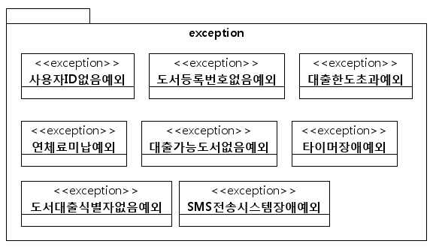

Slide 71
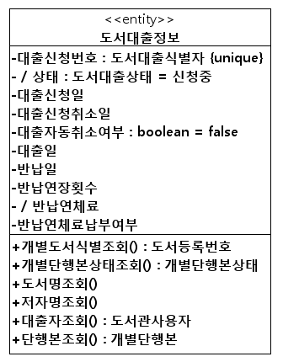
속성은 모두 표현함
자신의 정보에 대한 CRUD를 제외한 나머지 연산만을 표현함

Slide 72
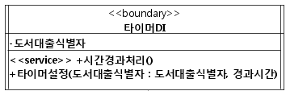


Slide 73


Slide 74


Slide 75
분석 클래스 모델의 조직화

Slide 76


Slide 77


Slide 78


Slide 79


Slide 80


Slide 81


Slide 82


Slide 83
4
2
도서관리, 사용자관리, 대출관리, common
3
3
1
0

Slide 84
개념
기능
기능
기능
기능
기능
기능
기능
기능
기능
변화
기능
기능
개념
개념
기능
기능
기능
개념
개념

Slide 85

자동대출반납시스템의 변경은 두 SI 클래스의 수정을 유발한다

Slide 86

도서 검색 후에 대출을 신청하면 로그인을 한다.

Slide 87

도서검색 ---> 사용자관리

Slide 88

사용자관리 ---> 도서검색

Slide 89

도서검색 <--->
대출관리
대출관리 --->
도서검색

Slide 90

도서검색은 사용자관리/대출관리와 양방향으로 의존한다

Slide 92
사용자관리 패키지와 도서대출 패키지 사이에 순환적 의존이 발생할 수 있다

Slide 93


Slide 94
common:도서관리엔티티 패키지는 도서관리 시스템의 모든 엔티티 클래스를 포함한다.

Slide 95



Slide 96


Slide 97


Slide 98


